Slide 1
German project
Zain Attiyat
8F

Slide 2
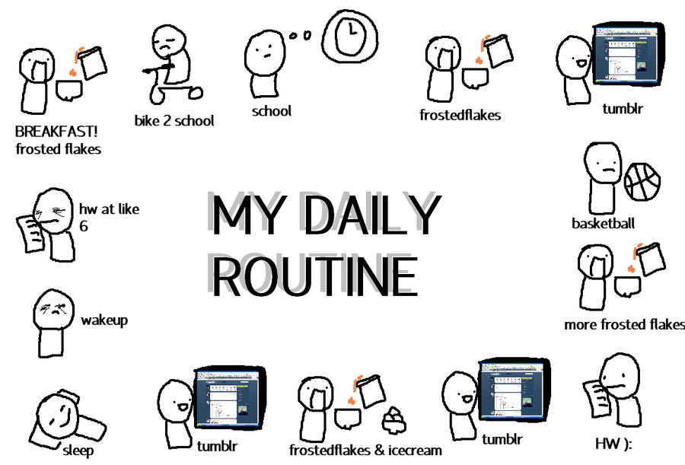
Ich stehe um 6 Uhr auf, frühstücke um 6:30 Uhr, dann mache ich mich um 7 Uhr für die Schule fertig, dann fahre ich mit dem Bus zur Schule und komme um 7:30 Uhr an, dann komme ich um 15:30 Uhr nach Hause und um 16 Uhr esse ich dann zu Mittag Ich lerne um 17 Uhr, dann laufe ich um 20 Uhr Schlittschuh und danach schließlich um 22 Uhr ins Bett.

